Slide 1
Výukový materiál v rámci projektu OPVK 1.5 Peníze středním školám Číslo projektu: CZ.1.07/1.5.00/34.0883 Název projektu: Rozvoj vzdělanosti Číslo šablony: III/2 Datum vytvoření: 8. 10. 2012 Autor: Ing. Ivana Náplavová Určeno pro předmět: První pomoc Tematická oblast: Integrovaný záchranný systém, jednotný postup při poskytování první pomoci, mimořádné situace Obor vzdělání: Masér sportovní a rekondiční 69-41-L/002 1. ročník Název výukového materiálu: Výuková prezentace Záchranný řetězec Popis využití: Význam jednotlivých článků, úkol pro žáky, případy z praxe Čas: 15 minut
VY_32_INOVACE_PPM11160NÁP

Slide 2
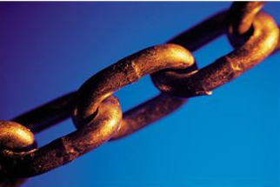
Záchranný řetězec
Základními články záchranného řetězce jsou:
laická první pomoc, vzájemná pomoc a svépomoc včetně přivolání odborné zdravotnické pomoci prostřednictvím tísňové linky 155 resp. 112
odborná přednemocniční neodkladná péče poskytovaná zdravotnickou záchrannou službou v místě události a během transportu postižených
odborná nemocniční neodkladná péče poskytovaná především lůžkovými zdravotnickými zařízeními v nemocnicích
http://office.microsoft.com/cs-cz/images/results.aspx?qu=%C5%99et%C4%9Bz&ex=1#ai:MP900309460|

Slide 3
laická první pomoc
zdravotnická záchranná služba
odborná nemocniční péče
Tento záchranný řetězec
je silný tak jako jeho nejslabší článek.
První pomoc laiků v případě zástavy dechu a oběhu je do příjezdu záchranné služby zcela klíčová a může rozhodnout o životě pacienta.
PŘÍKLAD Z PRAXE

Slide 4
12.8.2012 Muži selhalo srdce při sportování – Bruntálsko
PhDr. Lukáš Humpl, mluvčí USZS MSK, 12.8.2012 9:54:43
Posádky záchranné služby v sobotu 11.8. odpoledne zasahovaly u muže na Bruntálsku, jemuž selhalo srdce během sportování. Událost byla operátorům ZZS nahlášena z Horního Města ve čtrnáct hodin a na místo byla ihned vyslána posádka rychlé lékařské pomoci ze stanoviště v Rýmařově.
Šestapadesátiletý muž náhle zkolaboval v době, kdy hrál fotbal a zůstal ležet v bezvědomí. Svědkové nejen ihned přivolali záchranáře, ale postiženému, u něhož došlo k selhání srdce, započali poskytovat první pomoc a zahájili oživovací pokusy. Nepřímou srdeční masáž prováděli až do příjezdu posádky ZZS a významně se tak podíleli na jeho záchraně.

Slide 5
Zdravotníci převzali vedení resuscitace a pokračovali v ní za použití přístrojové techniky a farmak. Lékař musel přistoupit k použití defibrilačních výbojů, posádka dále prováděla i masáž srdce. Po několika minutách se jim podařilo obnovit srdeční činnost a mohli muže připravit k transportu do zdravotnického zařízení. Pacient se během ošetřování záchranáři dokonce probral opět k vědomí. Prvotní vyšetření lékařem záchranné služby svědčilo pro srdeční infarkt a nemocného v ohrožení života bylo nutno dopravit do specializovaného zdravotnického zařízení.
Pozemní posádka jej proto dopravila na heliport záchranné služby v Bruntále, kde přistál vrtulník LZS. Letečtí záchranáři muže šetrně transportovali do Fakultní nemocnice v Ostravě-Porubě a předali do péče lékařů kardiologického centra.
Právě v podobných případech je kromě rychlého příjezdu záchranářů k postiženému velmi důležitá také správně poskytnutá laická pomoc v prvních minutách od vzniku obtíží, která může skutečně významně přispět k záchraně nemocného

Slide 6
ú
práce s internetem
čas: 5 minut
Vyhledejte na internetu případy poskytnutí laické první pomoci při mimořádné události – nehody, sportovní úrazy, autohavárie ap.

Slide 7
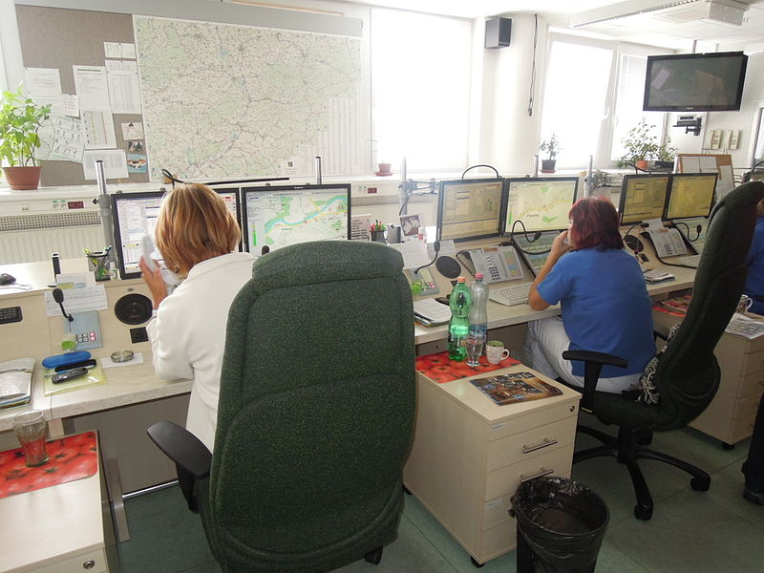
Postupujte podle záchranného řetězce - jste jeho 1. článkem
zajištění místa nehody a bezpečnosti
život zachraňující úkony
volání ZZS
vyproštění
první pomoc
předání ZZS
Úkolem laické první pomoci je:
zachovat životní funkce
zabránit zhoršení stavu
poskytnout nezbytnou péči zraněným do příjezdu Zdravotnické záchranné služby (ZZS)
http://commons.wikimedia.org/wiki/File:ZZS_ZK,_krajsk%C3%A9_opera%C4%8Dn%C3%AD_st%C5%99edisko_%2801%29.jpg

Slide 8
Zdroje:
Beránková, M. - Fleková, A. – Holzhauserová, B.: První pomoc. Praha, Informatorium 2007.
Krivaničová, J. a kol.: Domácí lékař. Praha, Avicenum 1991.
Zemanová, J.: První pomoc pro učitele ZŠ a SŠ. Ostrava 2006.
http://www.ochranaobyvatel.cz/
http://cs.wikipedia.org/

